Slide 1
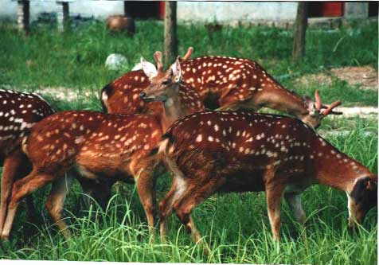

Slide 2
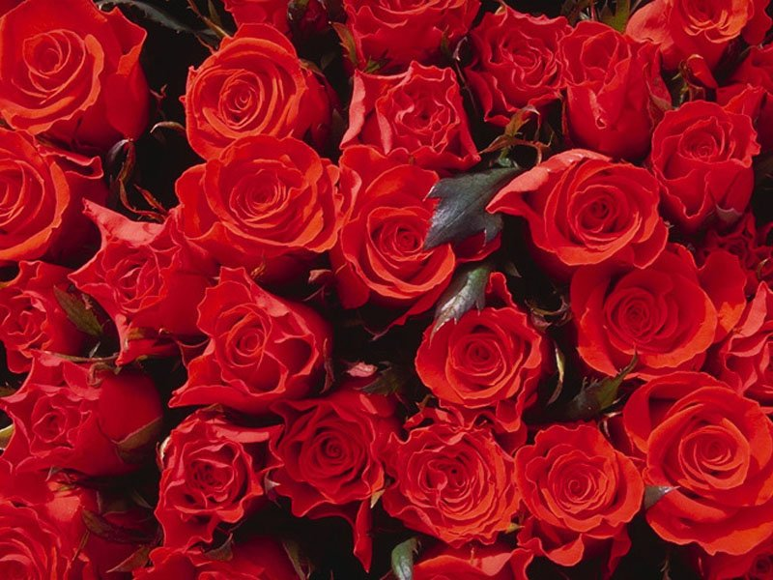

Slide 3
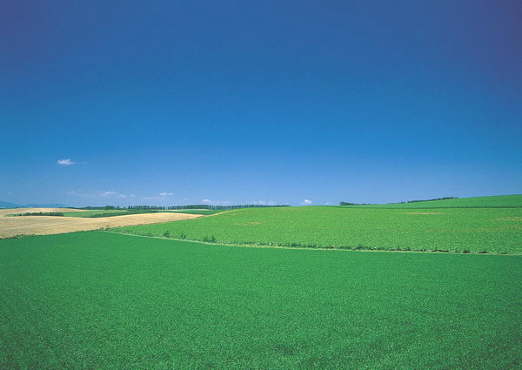

4、小鹿的玫瑰花

Slide 4


玫
骨
终
瘸
瑰
莺
惋
拐

Slide 5


挂
骨
苹
终
莺
瑰
果
拐
瘸
玫
惋

Slide 6
我会读：
玫瑰 花骨朵 终于 莺歌燕舞
瘸腿 拐骗 惋惜 黄莺 瑰丽
抽出 浇水 终于 安静 躺下
感谢 渐渐地 微风

Slide 7
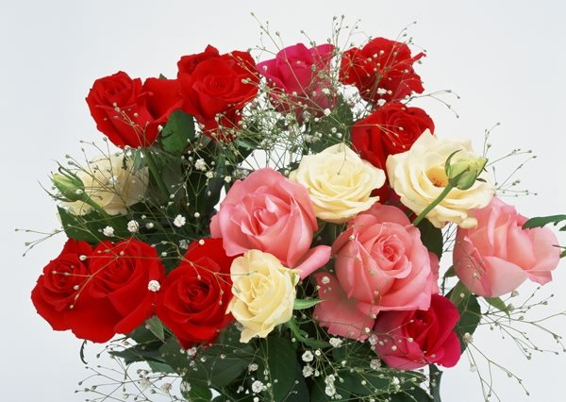

Slide 8

自由朗读，想一想：
认真读课文，你读懂了什么？
有什么地方不懂？

Slide 9

自由读1—3段，完成练习
到了， 在门前的花里，
2. 小鹿的玫瑰长出了许多花骨朵儿，总共有 个。
3. 小鹿不小心 。

Slide 10
自由读1—3段，完成练习
1. 春天 到了，小鹿在门前的花坛里，栽了一丛玫瑰。
2. 小鹿的玫瑰长出了许多花骨朵儿，总共有三十二个。
3. 小鹿不小心把脚跌伤了。

Slide 11

鹿弟弟惋惜地对哥哥说：“这玫瑰你白栽了，一朵花都没看着。”

Slide 12
鹿弟弟惋惜地对哥哥说：“这玫瑰你白栽了，一朵花都没看着。”
白费力气栽下去，没有作用。

Slide 13
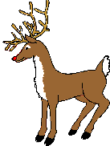


小鹿
勤劳
有礼貌
有爱心

Slide 14
玫瑰

Slide 15
玫瑰红

Slide 16
瑰丽

Slide 17
瑰奇

Slide 18
骨朵儿

Slide 19
4.小鹿的玫瑰花（第四课词卡)
花骨朵

Slide 20
终点

Slide 21
终于

Slide 22
始终

Slide 23
瘸腿

Slide 24
瘸子

Slide 25
拐角

Slide 26
拐弯

Slide 27
惋惜

Slide 28
黄莺

Slide 29
夜莺

Slide 30
莺歌燕舞

Slide 31

赠人玫瑰，手有余香。

Slide 32

谢
渐
微

Slide 33
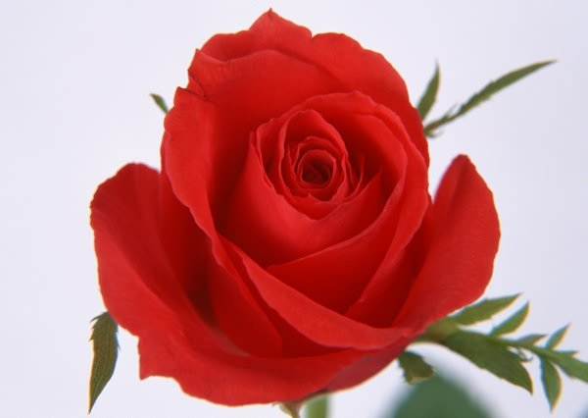



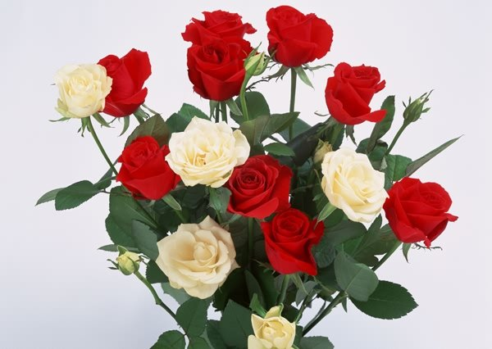


Slide 34

diē wǎn ɡū
跌伤 惋惜 花骨朵
jiàn qué
渐渐地 一瘸一拐

Slide 35
快乐是用自己的力量帮助别人，让别人更快乐。
1、贝壳虽死，却把它的美丽留给了整个世界。 ——张笑天
2、黑夜把花悄悄地开放，却让白天享受着芳香。 ——泰戈尔
3、春蚕到死丝方尽，蜡炬成灰泪始干。 ——李商隐
4、落花不是无情物，化作春泥更护花。 ——李商隐

Slide 36

为什么说小
鹿的玫瑰没有白
栽呢？

Slide 37
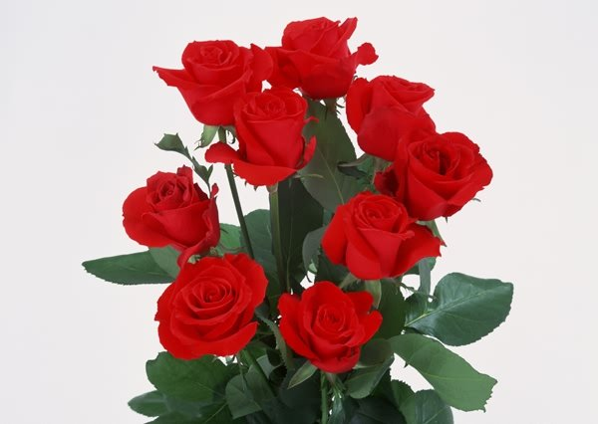

Slide 38
小朋友，你能把它读准吗？

Slide 39
课文主要讲了一个
什么故事？
让我们读读课文！

Slide 40
鹿弟弟惋惜地对哥哥说：“这玫瑰你白栽了，一朵花都没看着。”

Slide 41
鹿弟弟也高兴地笑了，说：“看来，你的玫瑰没有白栽！”

Slide 42
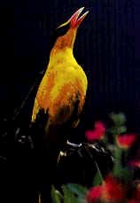
黄莺对小鹿说……

Slide 43
微风对小鹿说……
微风

Slide 44
我们懂得了……
End.

Slide 45
词 语
玫瑰
花骨朵
终于
一瘸一拐
惋惜
黄莺
弟弟
哥哥
抽出
浇水
静静地
躺在床上
谢谢
微风
渐渐地

Slide 46
我会读：
渐渐地 花骨朵渐渐地长大了。
静静地 小鹿静静地躺在床上养病。
惋惜地 鹿弟弟惋惜地对哥哥说：“这玫瑰你白栽了，一朵花都没看着。”

Slide 47
我会造句子
高兴地——
认真地——
自豪地——

Slide 48
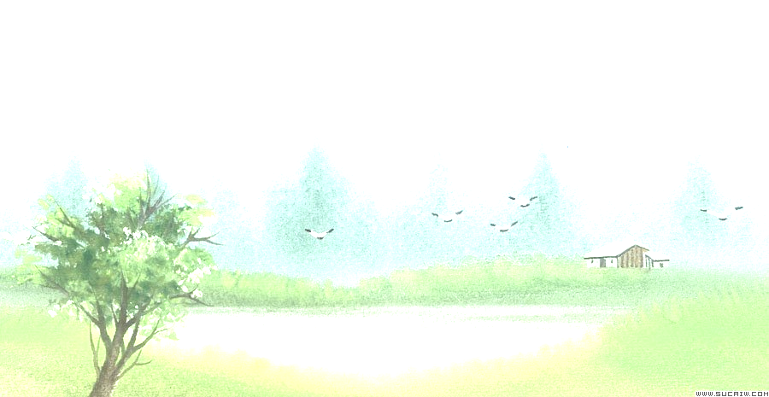
弟
哥
骨
抽
拐
浇
弟弟 兄弟 弟妹 小弟
大哥 哥哥 表哥 哥俩
骨气 骨干 骨肉 骨架
抽水 抽动 抽风 抽筋
拐骗 拐子 拐棍 拐杖
浇花 浇水 浇地

Slide 49
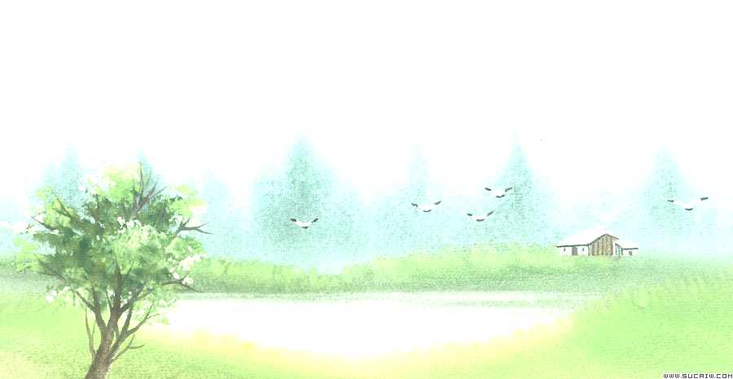
终
静
躺
谢
渐
微
终止 终于 始终 终点
安静 静心 宁静 僻静
躺下 躺在 躺倒
多谢 谢谢 谢幕 谢礼
渐渐 渐进 逐渐 渐入佳境
微笑 微风 微小 细微

